Slide 1
Spettri del secondo ordine – notazione di Pople per i sistemi di spin
Esempio:

Slide 3
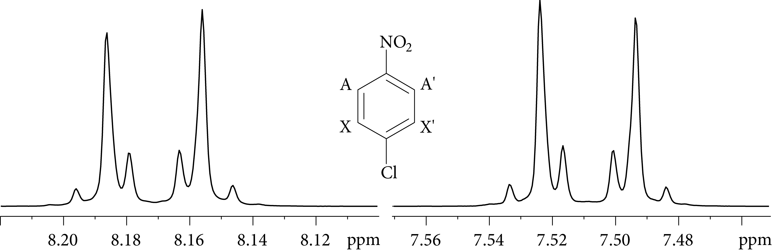
Equivalenza magnetica: due protoni chimicamente equivalenti sono anche mangeticamente equivalenti se sono disposti simmetricamente rispetto ad ogni protone presente nel loro sistema di spin, ad esclusione di quelli del gruppo chimicamente equivalente al quale appartengono.
Sostituzione | J (Hz)
Orto | 7-9
Meta | 1-3
Para | <1

Slide 4
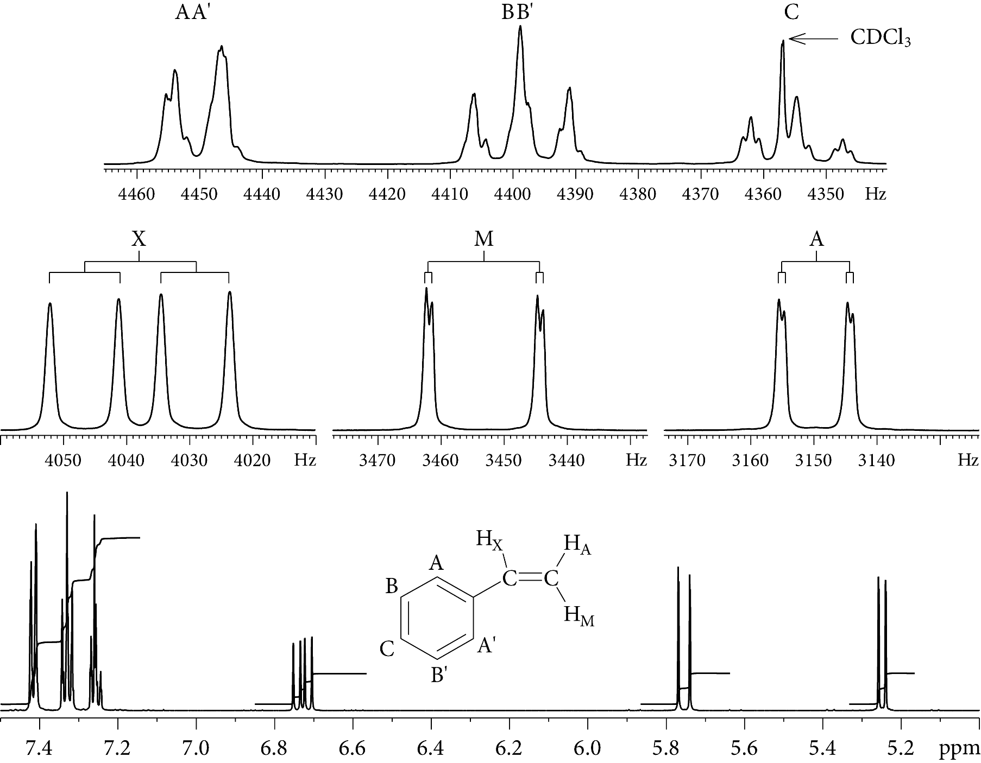
Sostituzione | J (Hz)
Trans | 11-18
Cis | 6-15
Geminale | 0-5

Slide 5
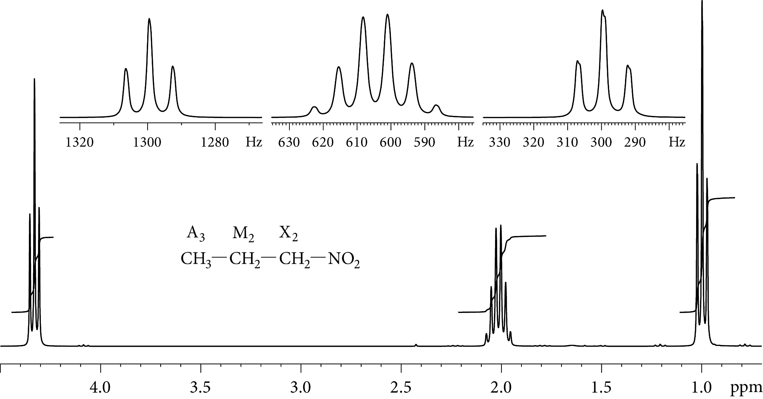
Sistemi debolmente e fortemente accoppiati: accoppiamento virtuale

Slide 6
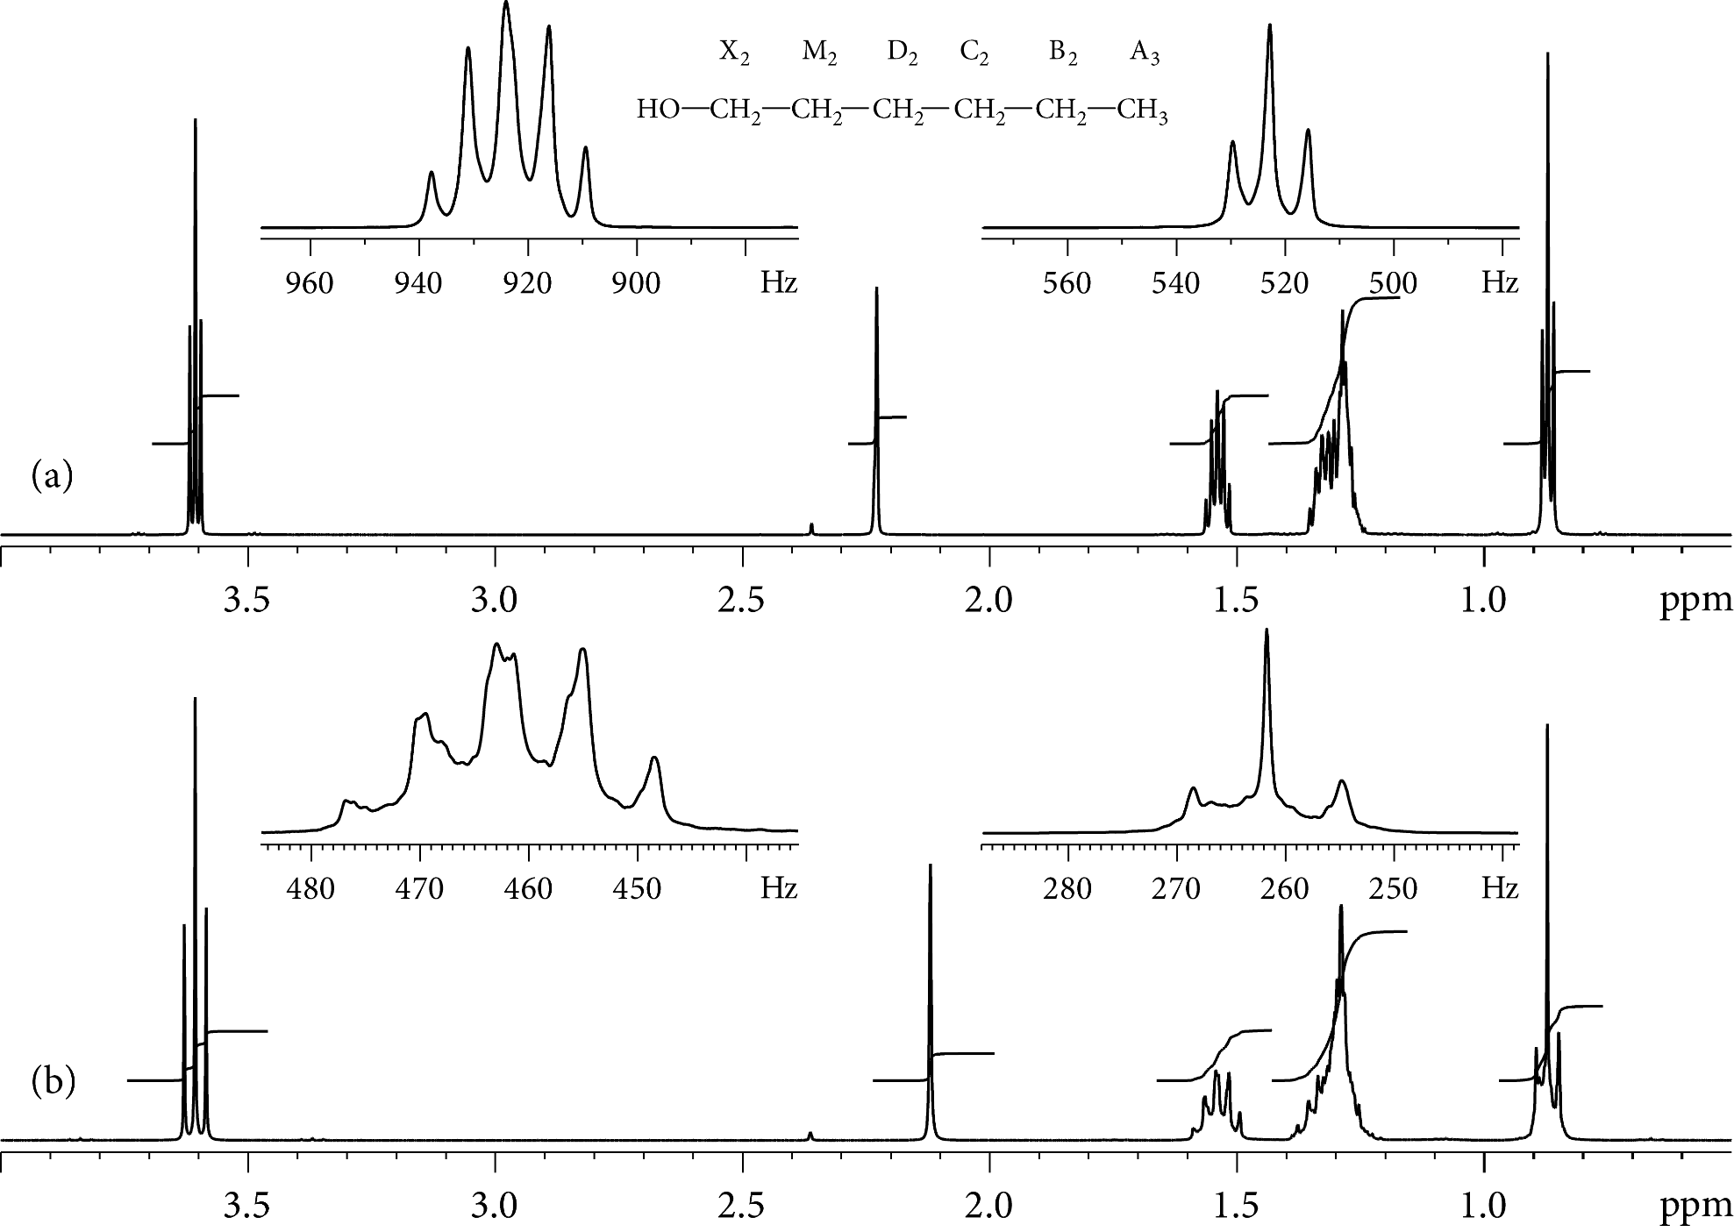
600 MHz
300 MHz

Slide 7
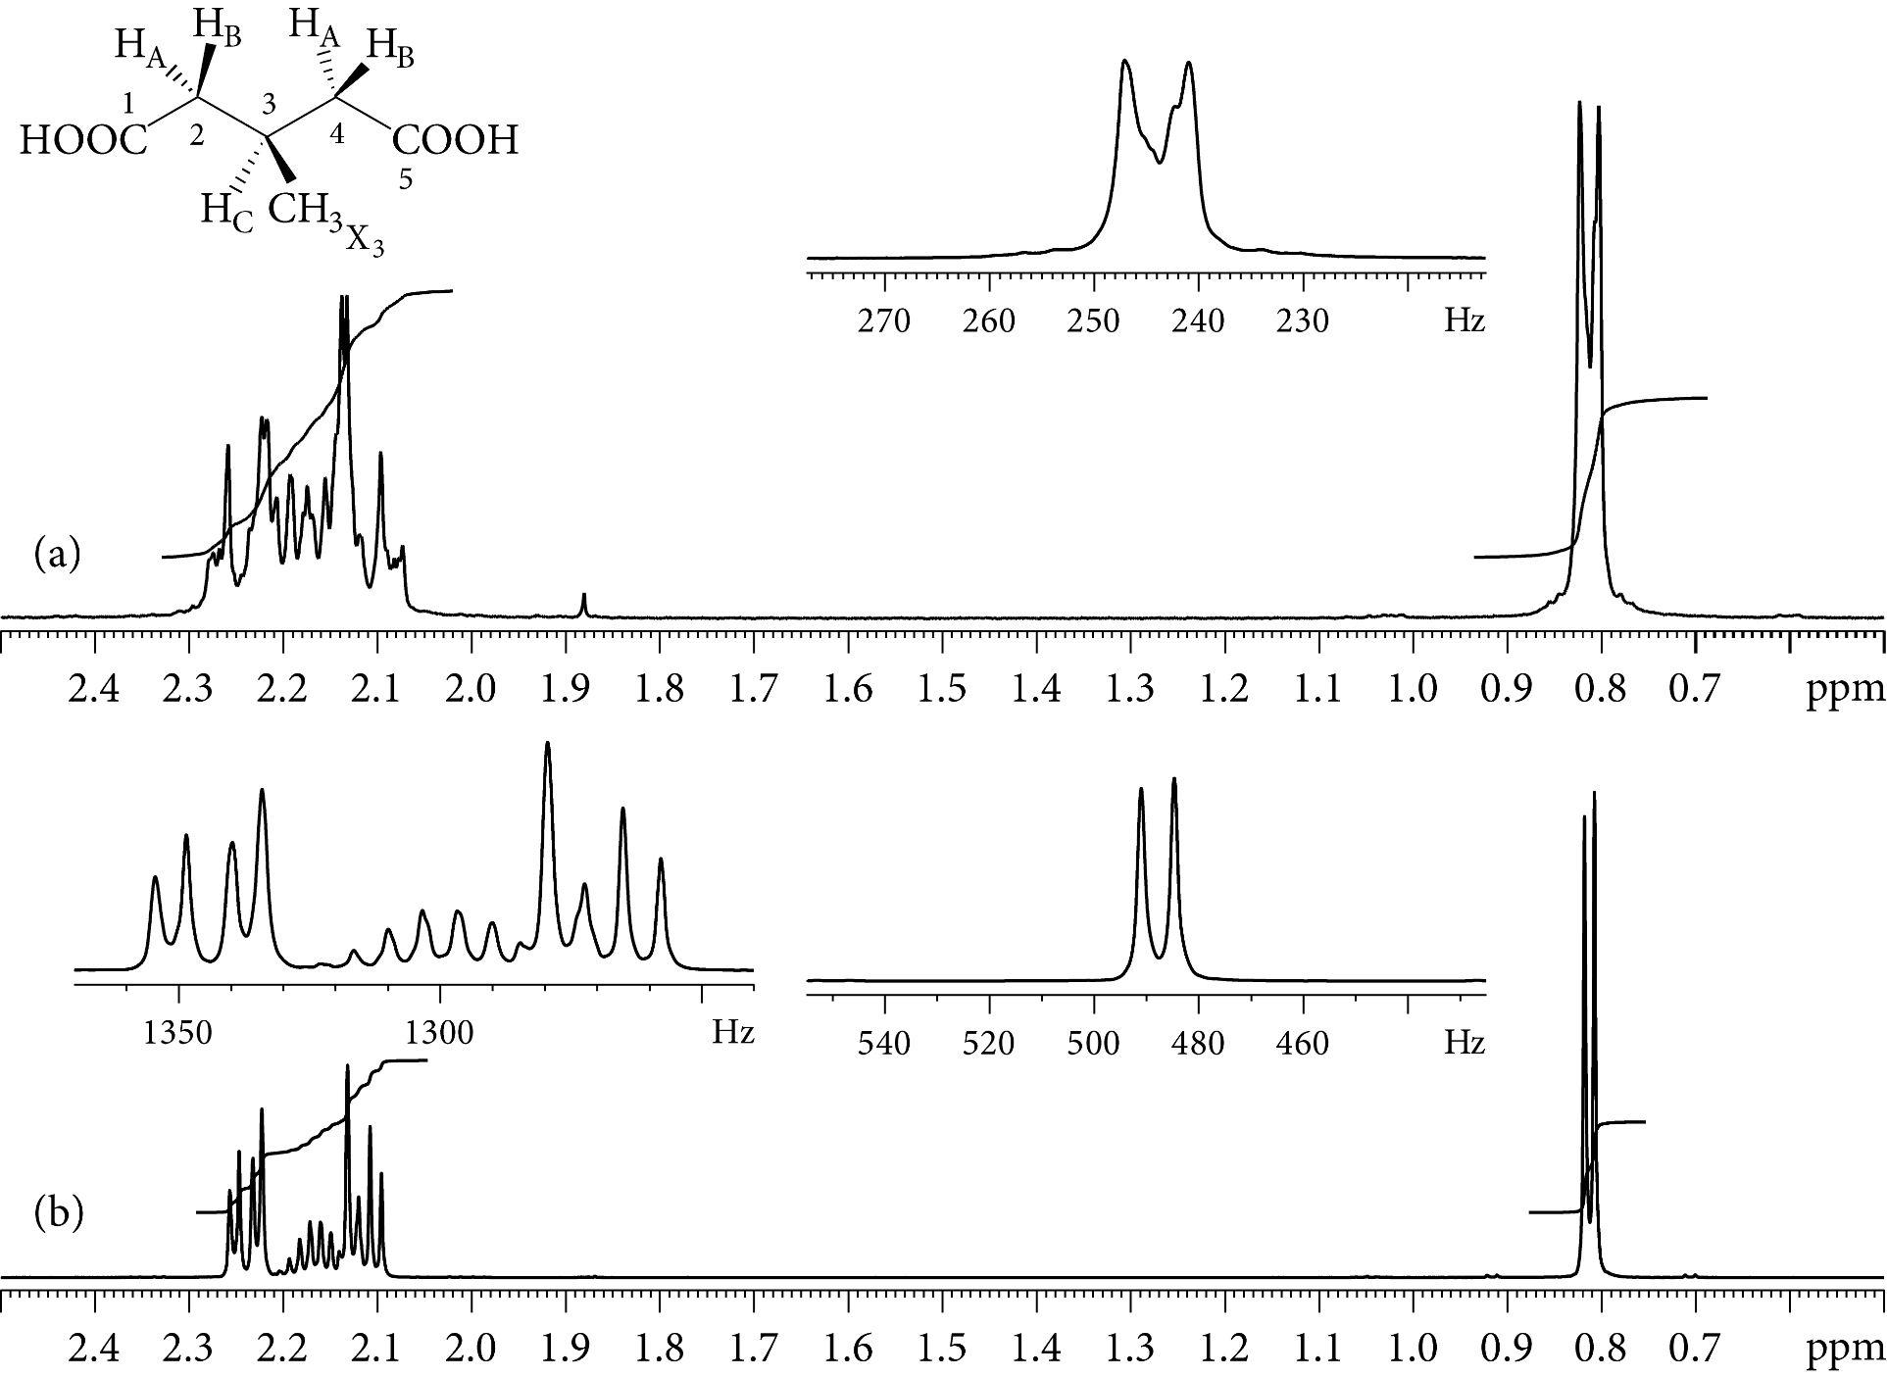
300 MHz
600 MHz

